Slide 1

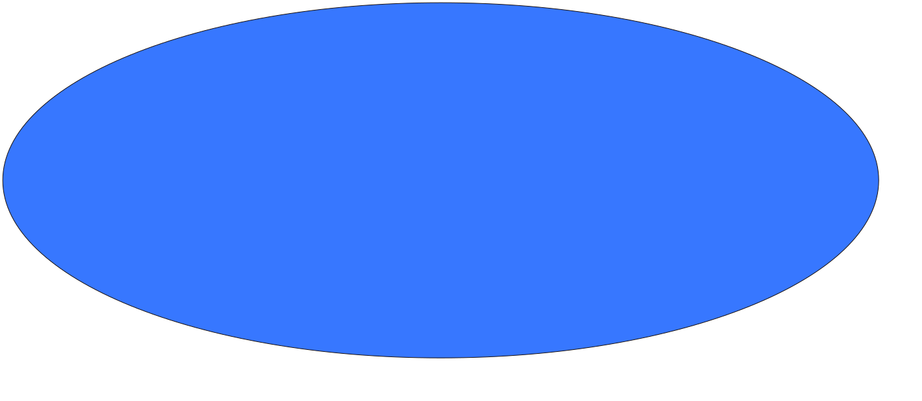


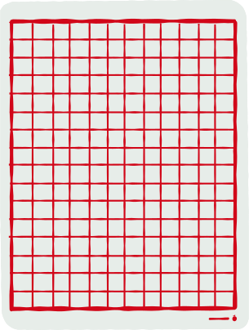


MARATONA OBI
AULA 01

Slide 2




BEM - VINDOS!
AGENDA
Na Aula de hoje iremos revisar e aprender conteúdos
para a realização da maratona de exercícios da OBI (Olímpiada Brasileira de Informática)! Vamos lá?

Slide 3


PALÍNDROMOS - 2020 fase 1
O que é um palíndromo?
Um palíndromo é uma palavra, frase ou número que pode ser lido da mesma forma de trás para frente. Exemplo: radar, arara, 1221, “A base do teto desaba.".

Slide 4
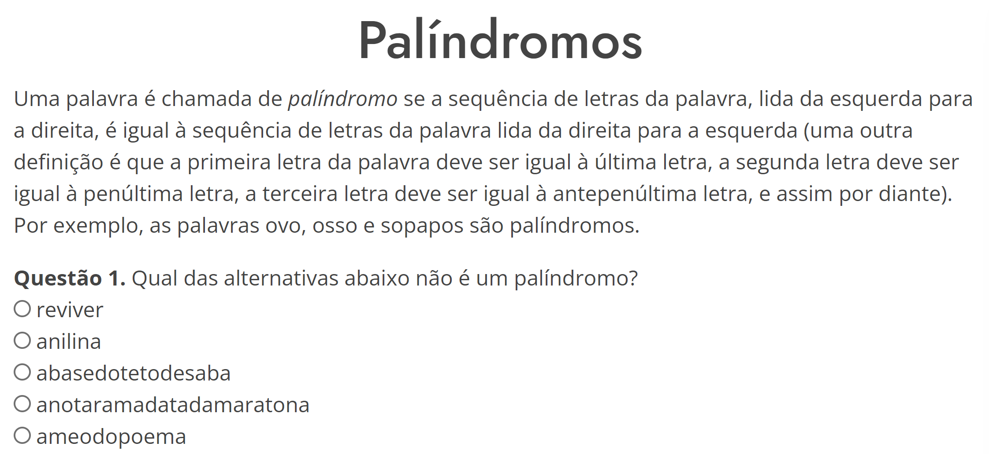
PALÍNDROMOS - 2020 fase 1
Agora tentem resolver este exercício!!!

Slide 5
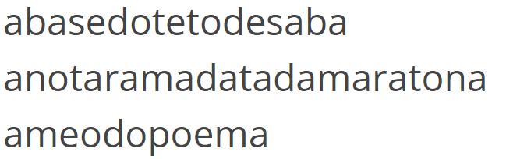
PALÍNDROMOS - 2020 fase 1
DICA
Primeiramente, podemos perceber que as alternativas em forma de frases foram transformadas em palavras, com a remoção de espaços e acentos.
--> a base do teto desaba
--> anotaram a data da maratona
--> ame o do poema
Assim, podemos conferir mais rápido se é ou não um palíndromo! Mas como?

Slide 6
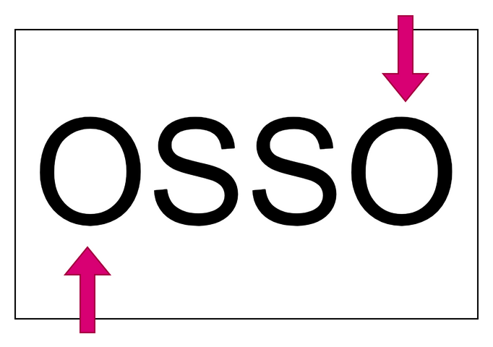
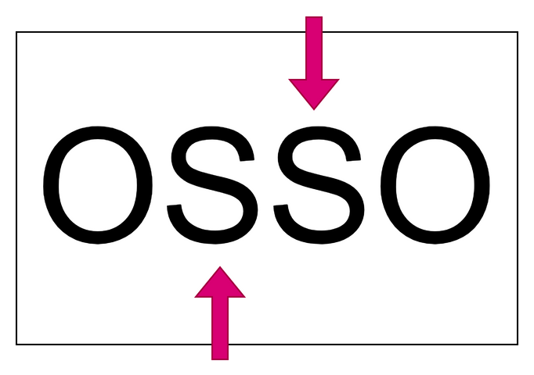
PALÍNDROMOS - 2020 fase 1
DICA
Vamos pegar a palavra e conferir letra a letra.
Ex: Osso
1° Comparamos a primeira letra com a última:
‘o’ = ‘o’
2° Comparamos a segunda letra com a penúltima:
‘s’ = ‘s’

Slide 7

PALÍNDROMOS - 2020 fase 1
DICA
Portanto, osso é palíndromo!

Slide 8
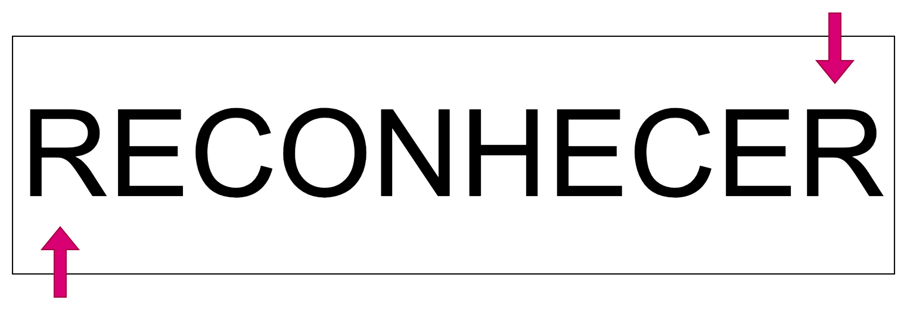

PALÍNDROMOS - 2020 fase 1
DICA
Exemplo não palíndromo:
1° R = R

Slide 9
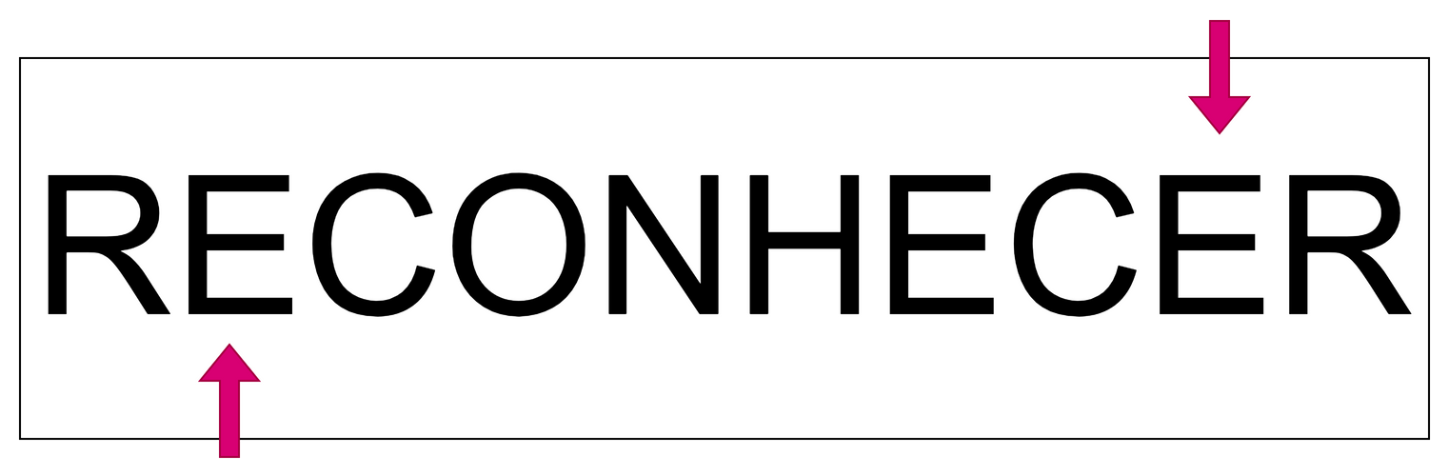
PALÍNDROMOS - 2020 fase 1
DICA
Exemplo não palíndromo:
1° R = R
2° E = E

Slide 10
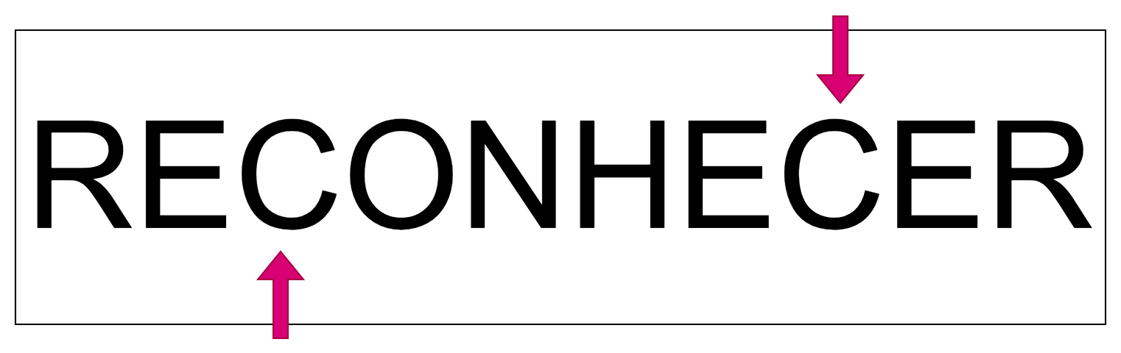
PALÍNDROMOS - 2020 fase 1
DICA
Exemplo não palíndromo:
1° R = R
2° E = E
3° C = C

Slide 11


PALÍNDROMOS - 2020 fase 1
DICA
Exemplo não palíndromo:
1° R = R
2° E = E
3° C = C
1° O ≠ E

Slide 12

PALÍNDROMOS - 2020 fase 1
DICA
Como as letras não foram iguais, logo, a palavra “RECONHECER” não é um palíndromo.
1° R = R
2° E = E
3° C = C
1° O ≠ E

Slide 13
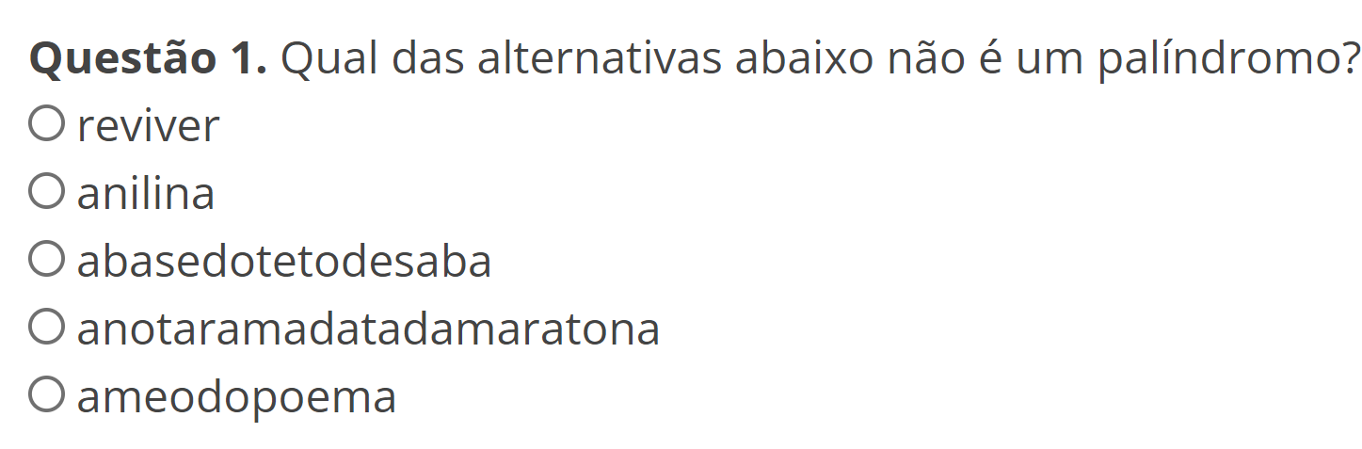
PALÍNDROMOS - 2020 fase 1
Aplique a mesma lógica a cada uma das alternativas, assim, descobrirá qual das alternativas não é um palíndromo!

Slide 14

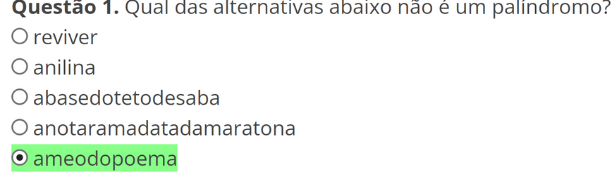
PALÍNDROMOS - 2020 fase 1
RESOLUÇÃO
Aplicando a dica e lógica de comparação, descobrimos que a palavra que não é um palíndromo é:

Slide 15
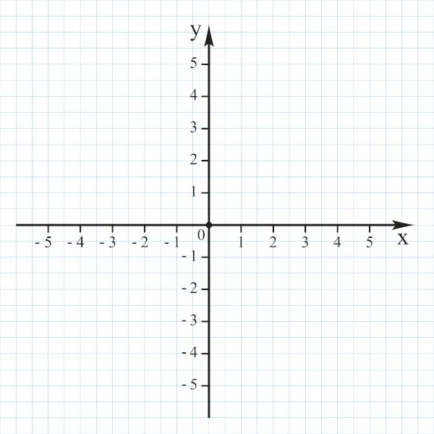
ESTRADA RETA - 2020 fase 1
O que é um mapa cartesiano?
O plano cartesiano é uma forma organizada de representar posições e fazer cálculos com coordenadas!

Slide 16
ESTRADA RETA - 2020 fase 1
O que são Retas?
As retas são linhas que não têm começo nem fim. Elas seguem sempre na mesma direção e nunca fazem curvas.
Se desenharmos um pedaço de uma reta, chamamos de segmento de reta. Já quando duas retas se cruzam, podem formar diferentes ângulos.
As retas podem estar em qualquer direção: horizontal, vertical ou diagonal.

Slide 17
ESTRADA RETA - 2020 fase 1
O que são Retas?
Diagonal
Vertical
Horizontal
Agora, vamos tentar resolver mais uma questão da OBI!

Slide 18
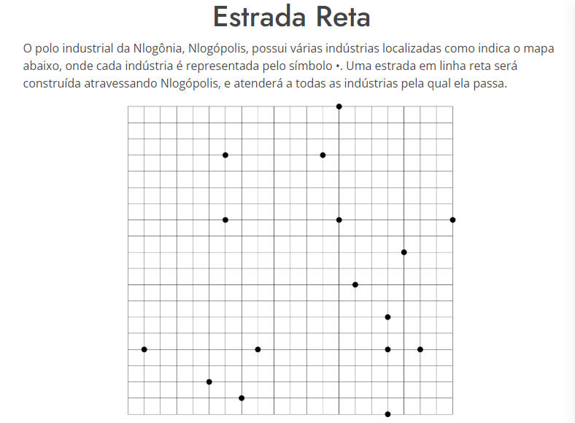
ESTRADA RETA - 2020 fase 1

Slide 19
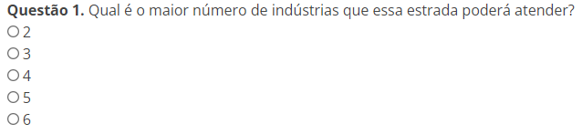
ESTRADA RETA - 2020 fase 1
Agora tentem resolver este exercício!!!
DICA
Para resolver este problema, trace retas abrangendo o máximo de industrias. LEMBRE-SE que as retas podem estar em qualquer direção!

Slide 20
ESTRADA RETA - 2020 fase 1
RESOLUÇÃO
Quando observamos o mapa cartesiano da cidade, vemos que se traçarmos retas horizontais e verticais abrangendo o maior número possível de industrias encontramos estes grupos:

Slide 21
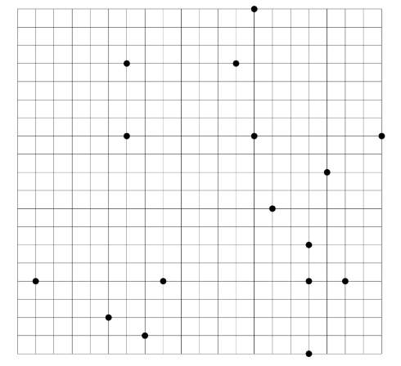
ESTRADA RETA - 2020 fase 1
RESOLUÇÃO
Quando observamos o mapa cartesiano da cidade, se traçarmos retas horizontais e verticais abrangendo o maior número possível de industrias encontramos estes grupos:
Considerando a seta como nossa “reta tracejada”
1 grupo com três indústrias
1 grupo com quatro industrias

Slide 22
ESTRADA RETA - 2020 fase 1
RESOLUÇÃO
Mas, o nosso objetivo é tracejar uma reta que abranja o máximo de cidades possíveis!!

Slide 23
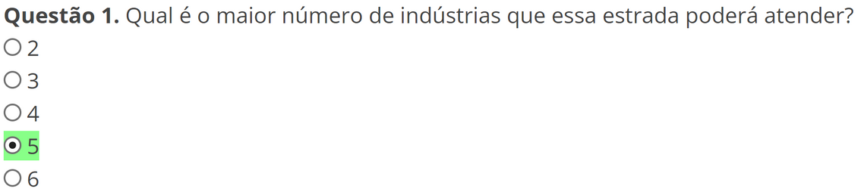
ESTRADA RETA - 2020 fase 1
RESOLUÇÃO
Ao considerarmos as retas no sentido diagonal, encontramos um grupo com 5 indústrias, sendo este a reposta correta para nossa questão.

Slide 24
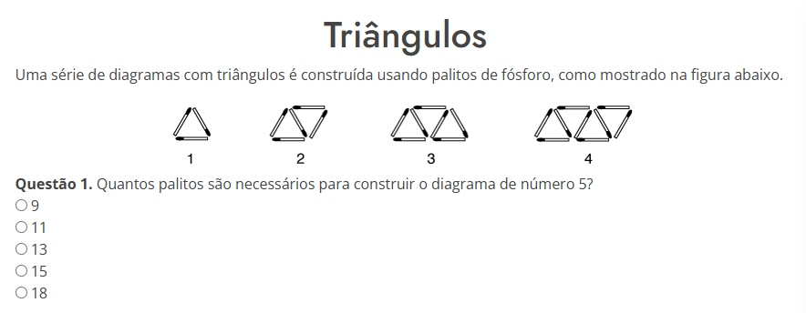
TRIÂNGULOS - 2016 fase 1

Slide 25
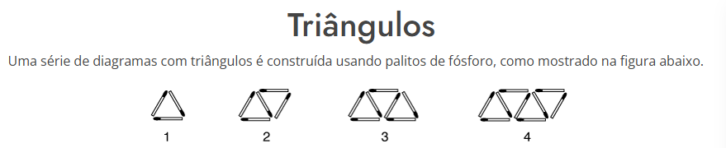
TRIÂNGULOS - 2016 fase 1
DICA
Para cada diagrama, você consegue observar um padrão no total de palitos adicionados?
Além de observar a figura, em exercícios que exigem encontrar um padrão, uma ótima estratégia é organizar as informações em uma tabela!
Que tal tentar? Anote o número do diagrama de um lado e a quantidade de palitos do outro.

Slide 26
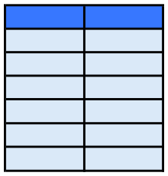
TRIÂNGULOS - 2016 fase 1
RESOLUÇÃO
Número do Diagrama
Total de Palitos
1
3
Vamos preencher nossa tabela! Para cada diagrama, conte o total de palitos e anote os valores.
Observe como os palitos aumentam de um diagrama para o outro. Assim, conseguimos identificar um padrão que nos ajudará a encontrar a resposta para o diagrama número 5.
2
3
4
5
...
...

Slide 27

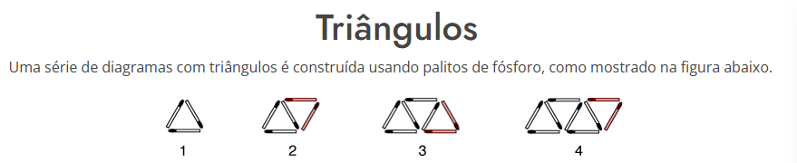
TRIÂNGULOS - 2016 fase 1
RESOLUÇÃO
Número do Diagrama
Total de Palitos
1
3
Vamos preencher nossa tabela! Para cada diagrama, conte o total de palitos e anote os valores.
Observe como os palitos aumentam de um diagrama para o outro. Assim, conseguimos identificar um padrão que nos ajudará a encontrar a resposta para o diagrama número 5.
+2
2
5
3
4
5
...
...

Slide 28
TRIÂNGULOS - 2016 fase 1
RESOLUÇÃO
Número do Diagrama
Total de Palitos
1
3
Vamos preencher nossa tabela! Para cada diagrama, conte o total de palitos e anote os valores.
Observe como os palitos aumentam de um diagrama para o outro. Assim, conseguimos identificar um padrão que nos ajudará a encontrar a resposta para o diagrama número 5.
+2
2
5
+2
3
7
4
5
...
...

Slide 29
TRIÂNGULOS - 2016 fase 1
RESOLUÇÃO
Número do Diagrama
Total de Palitos
1
3
Vamos preencher nossa tabela! Para cada diagrama, conte o total de palitos e anote os valores.
Observe como os palitos aumentam de um diagrama para o outro. Assim, conseguimos identificar um padrão que nos ajudará a encontrar a resposta para o diagrama número 5.
+2
2
5
+2
3
7
+2
4
9
5
...
...

Slide 30
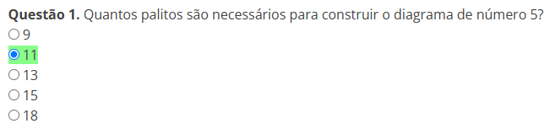
TRIÂNGULOS - 2016 fase 1
RESOLUÇÃO
Número do Diagrama
Total de Palitos
1
3
+2
2
5
+2
3
7
+2
4
9
+2
5
11
...
...

Slide 31
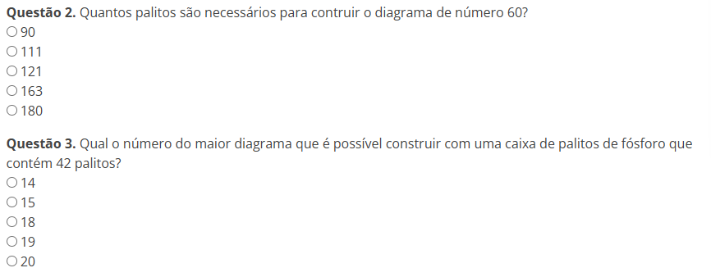
TRIÂNGULOS - 2016 fase 1
Agora que você entendeu o padrão, vamos responder:

Slide 33
TRIÂNGULOS - 2016 fase 1
DICA
Agora que já resolvemos a primeira questão e organizamos as informações em uma tabela, vamos dar um passo adiante!
Observe os números que anotamos e tente descobrir uma regra: como podemos calcular a quantidade de palitos em qualquer diagrama sem precisar contar um por um?
Tente encontrar uma fórmula matemática que, dado o número do diagrama “x”, nos diga diretamente o total de palitos “f(x)”.
Número do Diagrama
Total de Palitos
1
3
2
5
3
7
4
9
5
11
...
...

Slide 34
TRIÂNGULOS - 2016 fase 1
RESOLUÇÃO
Com nossa tabela, vamos começar analisando os primeiros diagramas e seus totais de palitos. Lembre-se que “x” é o número do diagrama e “f(x)” o total de palitos.
Número do Diagrama
Total de Palitos
1
3
+2
2
5
+2
3
7
+2
4
9
+2
5
11
...
...

Slide 35
TRIÂNGULOS - 2016 fase 1
RESOLUÇÃO
Com nossa tabela, vamos começar analisando os primeiros diagramas e seus totais de palitos. Lembre-se que “x” é o número do diagrama e “f(x)” o total de palitos.
Observe que,
Para x = 1, f(1) = 3
Número do Diagrama
Total de Palitos
1
3
+2
2
5
+2
3
7
+2
4
9
+2
5
11
...
...

Slide 36
TRIÂNGULOS - 2016 fase 1
RESOLUÇÃO
Com nossa tabela, vamos começar analisando os primeiros diagramas e seus totais de palitos. Lembre-se que “x” é o número do diagrama e “f(x)” o total de palitos.
Observe que,
Para x = 1, f(1) = 3
Para x = 2, f(2) = 5 = f(1)+2 = 3+2 =
= 3+2.1
Número do Diagrama
Total de Palitos
1
3
+2
2
5
+2
3
7
+2
4
9
+2
5
11
...
...

Slide 37
TRIÂNGULOS - 2016 fase 1
RESOLUÇÃO
Com nossa tabela, vamos começar analisando os primeiros diagramas e seus totais de palitos. Lembre-se que “x” é o número do diagrama e “f(x)” o total de palitos.
Observe que,
Para x = 1, f(1) = 3
Para x = 2, f(2) = 5 = f(1)+2 = 3+2 =
= 3+2.1
Para x = 3, f(3) = 7 = f(2)+2 =
3+2+2 = 3+2.2
Número do Diagrama
Total de Palitos
1
3
+2
2
5
+2
3
7
+2
4
9
+2
5
11
...
...

Slide 38
TRIÂNGULOS - 2016 fase 1
RESOLUÇÃO
Com nossa tabela, vamos começar analisando os primeiros diagramas e seus totais de palitos. Lembre-se que “x” é o número do diagrama e “f(x)” o total de palitos.
Observe que,
Para x = 1, f(1) = 3
Para x = 2, f(2) = 5 = f(1)+2 = 3+2 =
= 3+2.1
Para x = 3, f(3) = 7 = f(2)+2 =
3+2+2 = 3+2.2
Para x = 4, f(4) = 9 = f(3)+2 =
= 3+2+2+2 = 3+2.3
Número do Diagrama
Total de Palitos
1
3
+2
2
5
+2
3
7
+2
4
9
+2
5
11
...
...

Slide 39
TRIÂNGULOS - 2016 fase 1
RESOLUÇÃO
Com nossa tabela, vamos começar analisando os primeiros diagramas e seus totais de palitos. Lembre-se que “x” é o número do diagrama e “f(x)” o total de palitos.
Observe que,
Para x = 1, f(1) = 3
Para x = 2, f(2) = 5 = f(1)+2 = 3+2 =
= 3+2.1
Para x = 3, f(3) = 7 = f(2)+2 =
3+2+2 = 3+2.2
Para x = 4, f(4) = 9 = f(3)+2 =
= 3+2+2+2 = 3+2.3
Para x = 5, f(5) = 11 = f(4)+2 =
= 3+2+2+2+2 = 3+2.4
Número do Diagrama
Total de Palitos
1
3
+2
2
5
+2
3
7
+2
4
9
+2
5
11
...
...

Slide 40
TRIÂNGULOS - 2016 fase 1
RESOLUÇÃO
Com nossa tabela, vamos começar analisando os primeiros diagramas e seus totais de palitos. Lembre-se que “x” é o número do diagrama e “f(x)” o total de palitos.
Observe que,
Para x = 1, f(1) = 3
Para x = 2, f(2) = 5 = f(1)+2 = 3+2 =
= 3+2.1
Para x = 3, f(3) = 7 = f(2)+2 =
3+2+2 = 3+2.2
Para x = 4, f(4) = 9 = f(3)+2 =
= 3+2+2+2 = 3+2.3
Para x = 5, f(5) = 11 = f(4)+2 =
= 3+2+2+2+2 = 3+2.4
Note que, a cada diagrama, estamos somando 2 palitos a mais, e o número de vezes que somamos o 2 depende de qual diagrama estamos.

Slide 41
TRIÂNGULOS - 2016 fase 1
RESOLUÇÃO
Com nossa tabela, vamos começar analisando os primeiros diagramas e seus totais de palitos. Lembre-se que “x” é o número do diagrama e “f(x)” o total de palitos.
Observe que,
Para x = 1, f(1) = 3
Para x = 2, f(2) = 5 = f(1)+2 = 3+2 =
= 3+2.1
Para x = 3, f(3) = 7 = f(2)+2 =
3+2+2 = 3+2.2
Para x = 4, f(4) = 9 = f(3)+2 =
= 3+2+2+2 = 3+2.3
Para x = 5, f(5) = 11 = f(4)+2 =
= 3+2+2+2+2 = 3+2.4
Note que, a cada diagrama, estamos somando 2 palitos a mais, e o número de vezes que somamos o 2 depende de qual diagrama estamos.
Voltando,
Para x = 1, f(1) = 3 = 3+2.0

Slide 42
TRIÂNGULOS - 2016 fase 1
RESOLUÇÃO
Com nossa tabela, vamos começar analisando os primeiros diagramas e seus totais de palitos. Lembre-se que “x” é o número do diagrama e “f(x)” o total de palitos.
Observe que,
Para x = 1, f(1) = 3
Para x = 2, f(2) = 5 = f(1)+2 = 3+2 =
= 3+2.1
Para x = 3, f(3) = 7 = f(2)+2 =
3+2+2 = 3+2.2
Para x = 4, f(4) = 9 = f(3)+2 =
= 3+2+2+2 = 3+2.3
Para x = 5, f(5) = 11 = f(4)+2 =
= 3+2+2+2+2 = 3+2.4
Note que, a cada diagrama, estamos somando 2 palitos a mais, e o número de vezes que somamos o 2 depende de qual diagrama estamos.
Voltando,
Para x = 1, f(1) = 3 = 3+2.0
Para x = 2, f(2) = 5 = 3+2.1

Slide 43
TRIÂNGULOS - 2016 fase 1
RESOLUÇÃO
Com nossa tabela, vamos começar analisando os primeiros diagramas e seus totais de palitos. Lembre-se que “x” é o número do diagrama e “f(x)” o total de palitos.
Observe que,
Para x = 1, f(1) = 3
Para x = 2, f(2) = 5 = f(1)+2 = 3+2 =
= 3+2.1
Para x = 3, f(3) = 7 = f(2)+2 =
3+2+2 = 3+2.2
Para x = 4, f(4) = 9 = f(3)+2 =
= 3+2+2+2 = 3+2.3
Para x = 5, f(5) = 11 = f(4)+2 =
= 3+2+2+2+2 = 3+2.4
Note que, a cada diagrama, estamos somando 2 palitos a mais, e o número de vezes que somamos o 2 depende de qual diagrama estamos.
Voltando,
Para x = 1, f(1) = 3 = 3+2.0
Para x = 2, f(2) = 5 = 3+2.1
Para x = 3, f(3) = 7 = 3+2.2

Slide 44
TRIÂNGULOS - 2016 fase 1
RESOLUÇÃO
Com nossa tabela, vamos começar analisando os primeiros diagramas e seus totais de palitos. Lembre-se que “x” é o número do diagrama e “f(x)” o total de palitos.
Observe que,
Para x = 1, f(1) = 3
Para x = 2, f(2) = 5 = f(1)+2 = 3+2 =
= 3+2.1
Para x = 3, f(3) = 7 = f(2)+2 =
3+2+2 = 3+2.2
Para x = 4, f(4) = 9 = f(3)+2 =
= 3+2+2+2 = 3+2.3
Para x = 5, f(5) = 11 = f(4)+2 =
= 3+2+2+2+2 = 3+2.4
Note que, a cada diagrama, estamos somando 2 palitos a mais, e o número de vezes que somamos o 2 depende de qual diagrama estamos.
Voltando,
Para x = 1, f(1) = 3 = 3+2.0
Para x = 2, f(2) = 5 = 3+2.1
Para x = 3, f(3) = 7 = 3+2.2
Para x = 4, f(4) = 9 = 3+2.3

Slide 45
TRIÂNGULOS - 2016 fase 1
RESOLUÇÃO
Com nossa tabela, vamos começar analisando os primeiros diagramas e seus totais de palitos. Lembre-se que “x” é o número do diagrama e “f(x)” o total de palitos.
Observe que,
Para x = 1, f(1) = 3
Para x = 2, f(2) = 5 = f(1)+2 = 3+2 =
= 3+2.1
Para x = 3, f(3) = 7 = f(2)+2 =
3+2+2 = 3+2.2
Para x = 4, f(4) = 9 = f(3)+2 =
= 3+2+2+2 = 3+2.3
Para x = 5, f(5) = 11 = f(4)+2 =
= 3+2+2+2+2 = 3+2.4
Note que, a cada diagrama, estamos somando 2 palitos a mais, e o número de vezes que somamos o 2 depende de qual diagrama estamos.
Voltando,
Para x = 1, f(1) = 3 = 3+2.0
Para x = 2, f(2) = 5 = 3+2.1
Para x = 3, f(3) = 7 = 3+2.2
Para x = 4, f(4) = 9 = 3+2.3
Para x = 5, f(5) = 11 = 3+2.4

Slide 46
TRIÂNGULOS - 2016 fase 1
RESOLUÇÃO
Com nossa tabela, vamos começar analisando os primeiros diagramas e seus totais de palitos. Lembre-se que “x” é o número do diagrama e “f(x)” o total de palitos.
Observe que,
Para x = 1, f(1) = 3
Para x = 2, f(2) = 5 = f(1)+2 = 3+2 =
= 3+2.1
Para x = 3, f(3) = 7 = f(2)+2 =
3+2+2 = 3+2.2
Para x = 4, f(4) = 9 = f(3)+2 =
= 3+2+2+2 = 3+2.3
Para x = 5, f(5) = 11 = f(4)+2 =
= 3+2+2+2+2 = 3+2.4
Note que, a cada diagrama, estamos somando 2 palitos a mais, e o número de vezes que somamos o 2 depende de qual diagrama estamos.
Voltando,
Para x = 1, f(1) = 3 = 3+2.0
Para x = 2, f(2) = 5 = 3+2.1
Para x = 3, f(3) = 7 = 3+2.2
Para x = 4, f(4) = 9 = 3+2.3
Para x = 5, f(5) = 11 = 3+2.4
Agora só falta generalizar!

Slide 47
TRIÂNGULOS - 2016 fase 1
RESOLUÇÃO
Com nossa tabela, vamos começar analisando os primeiros diagramas e seus totais de palitos. Lembre-se que “x” é o número do diagrama e “f(x)” o total de palitos.
Observe que,
Para x = 1, f(1) = 3
Para x = 2, f(2) = 5 = f(1)+2 = 3+2 =
= 3+2.1
Para x = 3, f(3) = 7 = f(2)+2 =
3+2+2 = 3+2.2
Para x = 4, f(4) = 9 = f(3)+2 =
= 3+2+2+2 = 3+2.3
Para x = 5, f(5) = 11 = f(4)+2 =
= 3+2+2+2+2 = 3+2.4
Note que, a cada diagrama, estamos somando 2 palitos a mais, e o número de vezes que somamos o 2 depende de qual diagrama estamos.
Voltando,
Para x = 1, f(1) = 3 = 3+2.0
Para x = 2, f(2) = 5 = 3+2.1
Para x = 3, f(3) = 7 = 3+2.2
Para x = 4, f(4) = 9 = 3+2.3
Para x = 5, f(5) = 11 = 3+2.4
Agora só falta generalizar!
Repare que para cada diagrama, o 2 é multiplicado por (x-1).
Assim, obtemos a fórmula para o total de palitos dado o número do diagrama:
f(x) = 3 + 2(x-1)

Slide 48
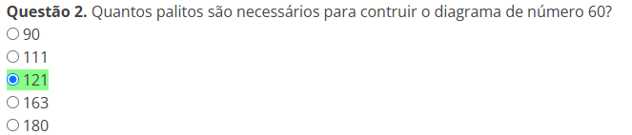
TRIÂNGULOS - 2016 fase 1
RESOLUÇÃO
Com a fórmula obtida,
conseguimos responder as questões 2 e 3!
A Questão 2 nos pede o total de palitos para construir o diagrama de número 60. Então,
Para x = 60: f(60) = 3 + 2.(60-1) = 3 + 2.59 =
= 3 + 118 =
f(x) = 3 + 2(x-1)
121

Slide 49
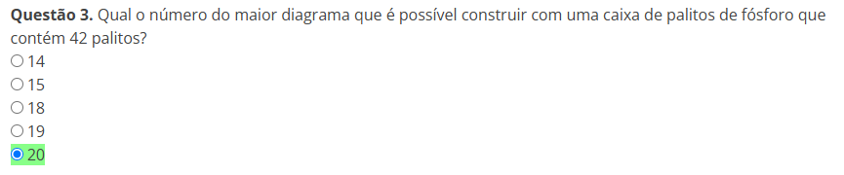
TRIÂNGULOS - 2016 fase 1
RESOLUÇÃO
Com a fórmula obtida,
conseguimos responder as questões 2 e 3!
A Questão 3 pergunta o número do maior diagrama possível que pode ser feito utilizando-se 42 palitos. Isso quer dizer que buscamos o valor de x tal que f(x) = 42.
f(x) = 3 + 2(x-1)

Slide 50
TRIÂNGULOS - 2016 fase 1
RESOLUÇÃO
Com a fórmula obtida,
conseguimos responder as questões 2 e 3!
A Questão 3 pergunta o número do maior diagrama possível que pode ser feito utilizando-se 42 palitos. Isso quer dizer que buscamos o valor de x tal que f(x) = 42. Assim,
Para f(x) = 42,
42 = 3 + 2(x-1)
f(x) = 3 + 2(x-1)

Slide 51
TRIÂNGULOS - 2016 fase 1
RESOLUÇÃO
Com a fórmula obtida,
conseguimos responder as questões 2 e 3!
A Questão 3 pergunta o número do maior diagrama possível que pode ser feito utilizando-se 42 palitos. Isso quer dizer que buscamos o valor de x tal que f(x) = 42. Assim,
Para f(x) = 42,
42 = 3 + 2(x-1) => 42 = 3 + 2x - 2
f(x) = 3 + 2(x-1)

Slide 52
TRIÂNGULOS - 2016 fase 1
RESOLUÇÃO
Com a fórmula obtida,
conseguimos responder as questões 2 e 3!
A Questão 3 pergunta o número do maior diagrama possível que pode ser feito utilizando-se 42 palitos. Isso quer dizer que buscamos o valor de x tal que f(x) = 42. Assim,
Para f(x) = 42,
42 = 3 + 2(x-1) => 42 = 3 + 2x - 2 =>
=> 42 = 2x + 1
f(x) = 3 + 2(x-1)

Slide 53
TRIÂNGULOS - 2016 fase 1
RESOLUÇÃO
Com a fórmula obtida,
conseguimos responder as questões 2 e 3!
A Questão 3 pergunta o número do maior diagrama possível que pode ser feito utilizando-se 42 palitos. Isso quer dizer que buscamos o valor de x tal que f(x) = 42. Assim,
Para f(x) = 42,
42 = 3 + 2(x-1) => 42 = 3 + 2x - 2 =>
=> 42 = 2x + 1 => 41 = 2x => x = 20,5
f(x) = 3 + 2(x-1)

Slide 54
TRIÂNGULOS - 2016 fase 1
RESOLUÇÃO
Com a fórmula obtida,
conseguimos responder as questões 2 e 3!
A Questão 3 pergunta o número do maior diagrama possível que pode ser feito utilizando-se 42 palitos. Isso quer dizer que buscamos o valor de x tal que f(x) = 42. Assim,
Para f(x) = 42,
42 = 3 + 2(x-1) => 42 = 3 + 2x - 2 =>
=> 42 = 2x + 1 => 41 = 2x => x = 20,5
Observe que o resultado não deu um número inteiro. Então não podemos criar um diagrama completo com exatamente 42 palitos.
Então, o maior diagrama possível será o inteiro anterior a 20,5. Ou seja o !
f(x) = 3 + 2(x-1)
diagrama 20

Slide 55
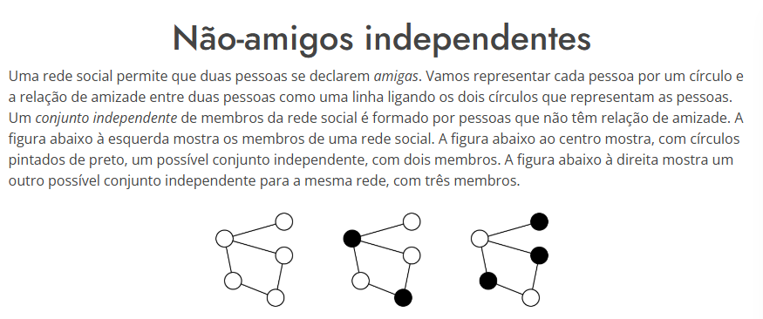
NÃO-AMIGOS INDEPENDENTES
2020 fase 1

Slide 56
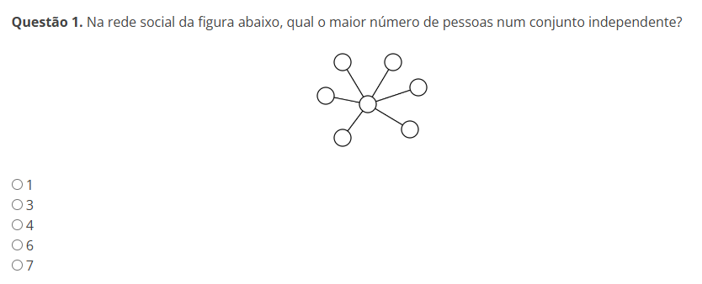
NÃO-AMIGOS INDEPENDENTES
2020 fase 1

Slide 57
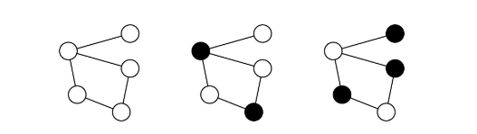
NÃO-AMIGOS INDEPENDENTES
2020 fase 1
DICA
No exercício, um conjunto independente é definido como um grupo de pessoas onde nenhuma delas é amiga de outra.
Visualmente, isso quer dizer que não pode haver nenhuma linha (conexão de amizade) entre os membros do conjunto.
Assim, o truque é garantir que as pessoas escolhidas não estejam conectadas por uma única linha.

Slide 58

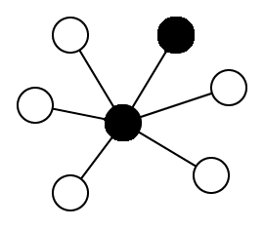

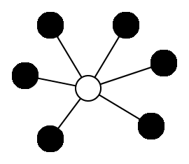
NÃO-AMIGOS INDEPENDENTES
2020 fase 1
Selecionando o elemento central, a definição de conjunto independente nunca será satisfeita
Selecionando os elementos nas pontas, nenhum deles estará ligado a outro, satisfazendo a definição de conjunto independente
RESOLUÇÃO

Slide 59
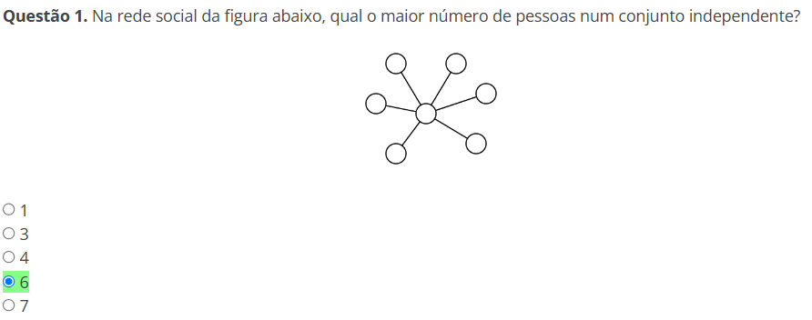
NÃO-AMIGOS INDEPENDENTES
2020 fase 1
Contando o total de elementos, obtemos:
RESOLUÇÃO
6

Slide 60
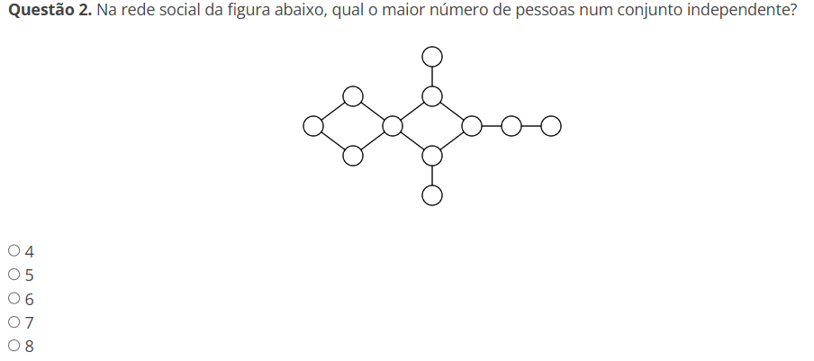
NÃO-AMIGOS INDEPENDENTES
2020 fase 1

Slide 62
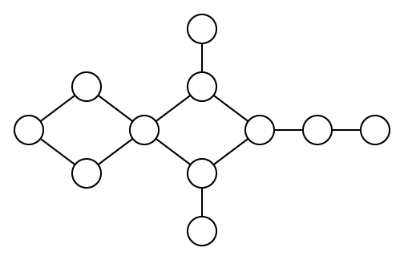
NÃO-AMIGOS INDEPENDENTES
2020 fase 1
RESOLUÇÃO
Para a rede social representada pela figura, temos duas alternativas:
1
1

Slide 63
NÃO-AMIGOS INDEPENDENTES
2020 fase 1
RESOLUÇÃO
Para a rede social representada pela figura, temos duas alternativas:
2
2

Slide 64
NÃO-AMIGOS INDEPENDENTES
2020 fase 1
RESOLUÇÃO
Para a rede social representada pela figura, temos duas alternativas:
3
3

Slide 65
NÃO-AMIGOS INDEPENDENTES
2020 fase 1
RESOLUÇÃO
Para a rede social representada pela figura, temos duas alternativas:
4
4

Slide 66
NÃO-AMIGOS INDEPENDENTES
2020 fase 1
RESOLUÇÃO
Para a rede social representada pela figura, temos duas alternativas:
5
5

Slide 67
NÃO-AMIGOS INDEPENDENTES
2020 fase 1
RESOLUÇÃO
Para a rede social representada pela figura, temos duas alternativas:
5
6

Slide 68
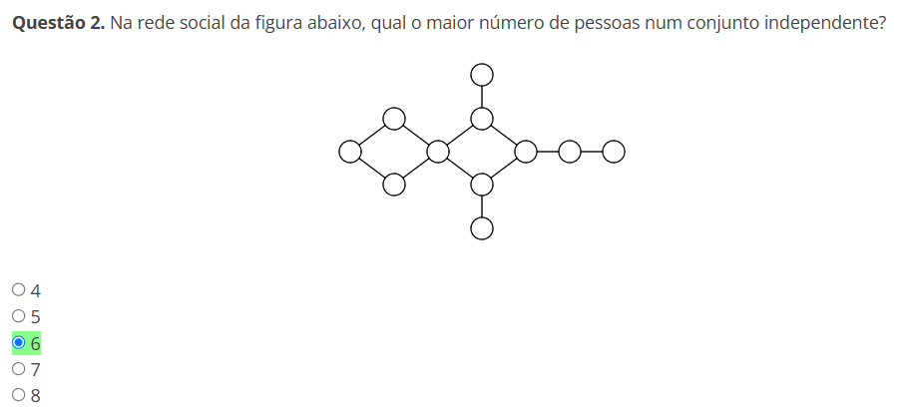
NÃO-AMIGOS INDEPENDENTES
2020 fase 1
RESOLUÇÃO
6

Slide 69

OBRIGADO!
Contem para gente o que você achou da aula de hoje:
https://forms.gle/uSEa4NHTvCh7fZRX8
CODELAB TEEN

